Slide 1
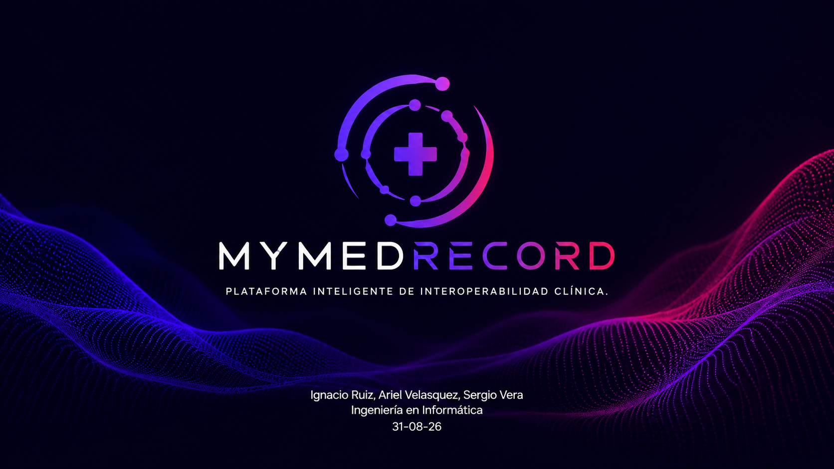


Slide 2


Silos de Información
  El Problema (La Fragmentación)
Las instituciones médicas operan como islas desconectadas. Si un paciente se atiende en el sistema público y luego en una clínica privada, su historial no se transfiere, convirtiéndolo en un paciente "en blanco" para el nuevo médico.
La profunda fragmentación del sistema de salud chileno.
La Carga sobre el Paciente
Se le delega al paciente la responsabilidad absoluta de custodiar, transportar y recordar su historial. Esto lo obliga a acarrear carpetas con exámenes, recetas en papel y radiografías a cada consulta.
Riesgo Clínico y Económico
Esta falta de información inmediata en el punto de atención genera diagnósticos imprecisos, errores de prescripción de medicamentos y obliga al paciente a gastar tiempo y dinero repitiendo exámenes que ya se habían realizado.

Slide 3


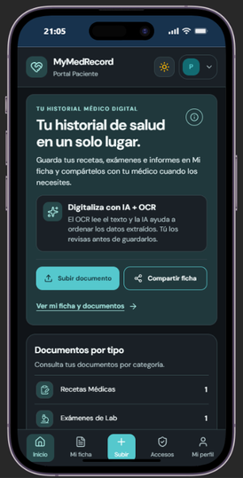

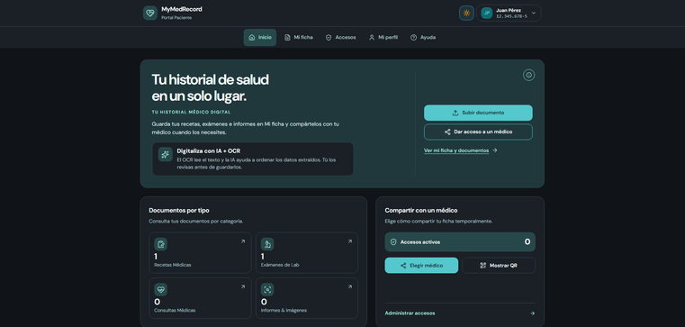
Nuestra Solución
  (MyMedRecord)
Digitalización asistida con OCR e IA
Al cargar una imagen o un documento, el sistema lee su contenido y propone datos organizados, como medicamentos, diagnósticos y resultados. El paciente los revisa y corrige antes de guardarlos.
Una plataforma web centrada en el paciente
Reúne recetas, exámenes e informes en una ficha accesible desde el teléfono o computador.
El paciente decide cuándo compartirla y puede otorgar acceso temporal a un profesional de salud.
Revisión y confirmación del paciente
Al cargar una imagen o un documento, el sistema lee su contenido y propone datos organizados, como medicamentos, diagnósticos y resultados. El paciente los revisa y corrige antes de guardarlos.
Acceso médico temporal
El profesional puede visualizar la ficha y los documentos compartidos durante la vigencia del permiso, con la información reunida en un solo lugar para preparar la consulta.
MyMedRecord transforma documentos de salud
dispersos en una ficha organizada que el
paciente puede revisar y compartir.

Slide 4
  Objetivos especificos
  Objetivo General
1
Diseñar interfaces para los portales de paciente y médico que permitan realizar sus tareas principales en computador y teléfono.
Desarrollar una plataforma web que permita a los usuarios almacenar, organizar, consultar y compartir de manera controlada sus antecedentes médicos personales, mediante digitalización asistida de documentos y mecanismos de acceso temporal para profesionales de salud.
2
Implementar la carga, el almacenamiento y la consulta de documentos de salud asociados a la ficha del paciente.
3
Integrar OCR e inteligencia artificial para proponer la extracción y organización de datos, con revisión del usuario antes de guardarlos.
4
Implementar autenticación y permisos temporales para compartir información mediante selección de profesional o código QR.
5
Evaluar los flujos principales mediante pruebas funcionales e integrales y registrar los resultados y las mejoras pendientes.

Slide 5

Factibilidad y Alcance
Factibilidad Técnica y Financiera
Alcance del procesamiento
Sistema de Validación "Human-in-the-Loop"
El proyecto utiliza React, Node.js, Python y PostgreSQL. Estas tecnologías permiten desarrollarlo sin licencias de software costosas; Docker facilita la preparación del entorno. Un despliegue real sí tendría costos de alojamiento, almacenamiento y procesamiento con IA.
La demostración se centra en recetas y exámenes impresos y legibles. La escritura manuscrita, las imágenes de baja calidad y los PDF escaneados pueden producir errores o no procesarse correctamente.
Para garantizar la integridad y seguridad de la información médica, ningún dato extraído por la Inteligencia Artificial se guardará automáticamente. El sistema siempre requerirá que el paciente revise y confirme los datos extraídos en pantalla antes de registrarlos en su historial.

Slide 6
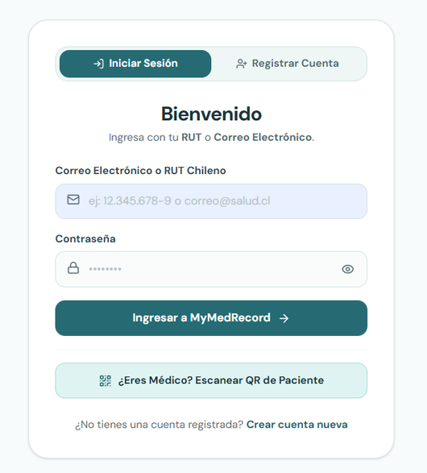

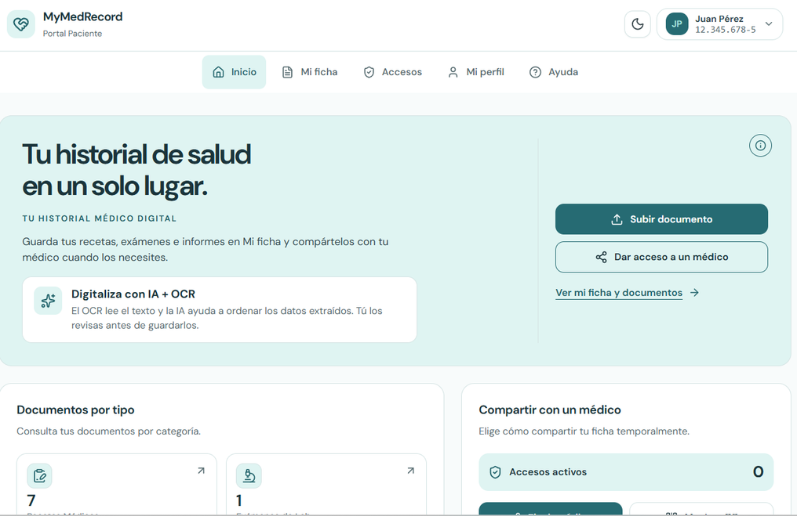
  ALCANCE DEL PROYECTO
¿Qué incluye nuestro prototipo?
INCLUYE
  Registro e inicio de sesión de pacientes y médicos.
  Carga de fotografías y documentos PDF.
  Extracción asistida de datos mediante OCR e IA.
  Revisión y corrección de los datos por el paciente antes de guardarlos.
  Consulta de documentos, resumen de la ficha y accesos temporales para médicos mediante selección directa o QR.

Slide 7
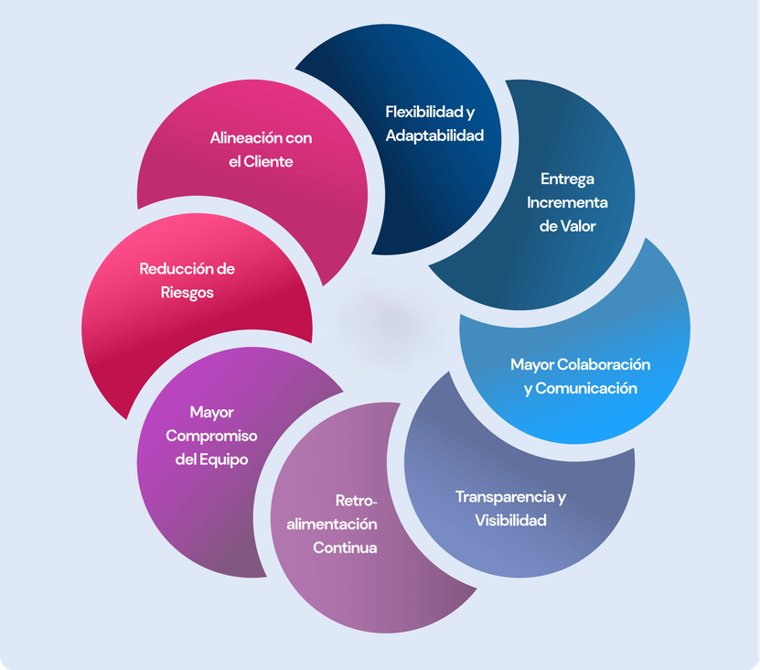

Metodología Ágil (Scrum)
El desarrollo se gestiono mediante la metodología Scrum con iteraciones (Sprints) semanales, permitiendo adaptación temprana a cambios, entregas continuas de software funcional y un control riguroso de los tiempos durante las 18 semanas del proyecto.
Product Owner (Ariel Velásquez)
Scrum Master (Sergio Vera)
Developer Principal (Ignacio Ruiz)
Responsable de la visión del producto. Se encargará de gestionar el Product Backlog, priorizar los requerimientos que entreguen mayor valor al paciente y validar los incrementos entregados en cada Sprint.
Encargado de asegurar el cumplimiento de los principios ágiles. Facilitará las ceremonias de Scrum (Dailies, Plannings, Retrospectives) y actuará como escudo protector para eliminar bloqueos técnicos u operativos del equipo.
Responsable del liderazgo técnico. Encargado de la definición inicial del código, diseño de la arquitectura y la base de datos.

Slide 8
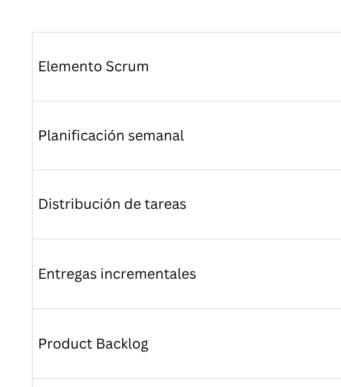
¿Como aplicamos esta metodologia?

Slide 9
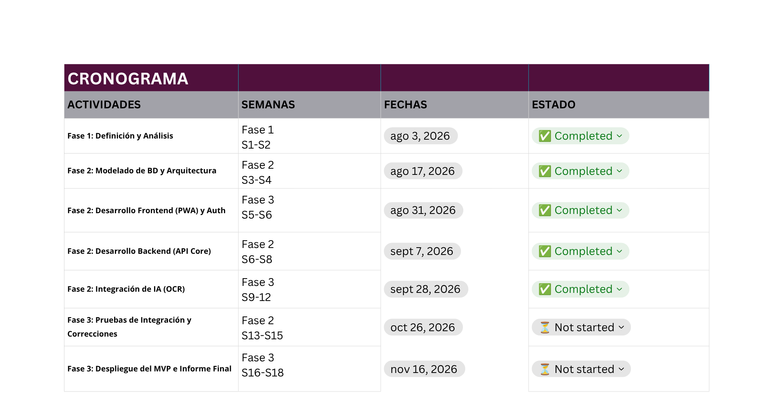
PLAN DE TRABAJO

Slide 10
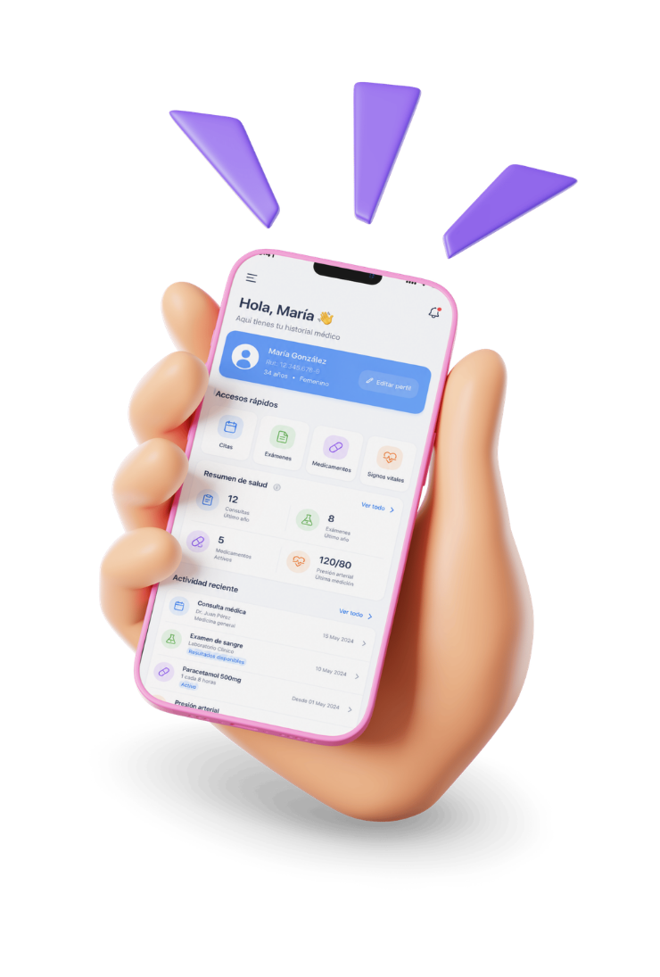
  CONCLUSÍON
MyMedRecord nace como una respuesta concreta a la fragmentación de la información clínica en Chile, un problema que afecta directamente la calidad de vida de los pacientes y la eficiencia del sistema de salud.
A través de la integración de tecnologías de vanguardia como la Inteligencia Artificial (OCR + LLM), el proyecto demuestra que es posible:
  Ayudar al paciente, devolviéndole el control sobre su historial médico
  Centralizar información dispersa de múltiples instituciones
  Digitalizar documentos físicos de forma automatizada y estructurada
El enfoque realista y acotado del MVP, sumado a una metodología ágil (Scrum) y un equipo multidisciplinario, garantiza la viabilidad técnica y temporal del proyecto
MyMedRecord no es solo una aplicación; es una solución con impacto social, alineada con las políticas de interoperabilidad del sistema de salud chileno

Slide 11
¡Gracias!

